Slide 1
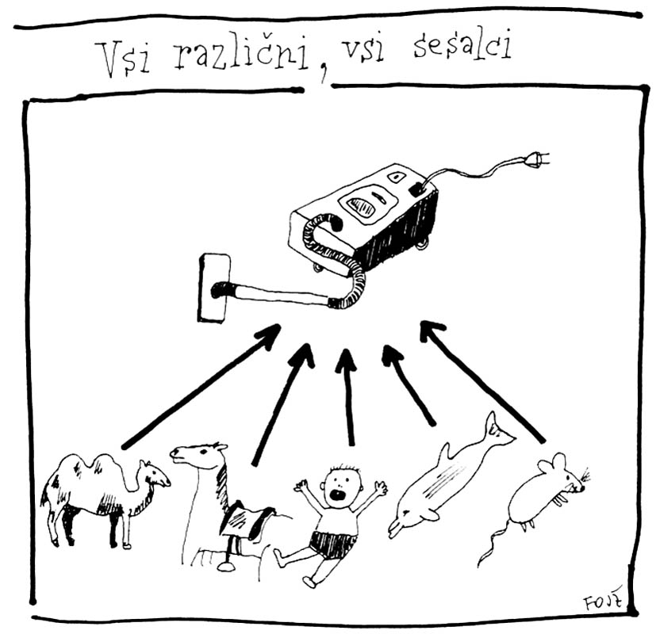

Slide 2
MALA ENCIKLOPEDIJA
SESALCI SO ŽIVALI, KI SO PO TELESU POKRITE Z DLAKO (KOPENSKI SESALCI).
IMAJO STALNO TELESNO TEMPERATURO.
V USTIH IMAJO ZOBE, DIHAJO PA S PLJUČI.
IMAJO DVA PARA NOG.
MLADIČI VEČINE VRST SE RAZVIJAJO V MATERNICI.
PO ROJSTVU SESAJO MLEKO PRI MATERI.
LAHKO SO RASTLINOJEDCI, MESOJEDCI ALI VSEJEDCI.

Slide 3
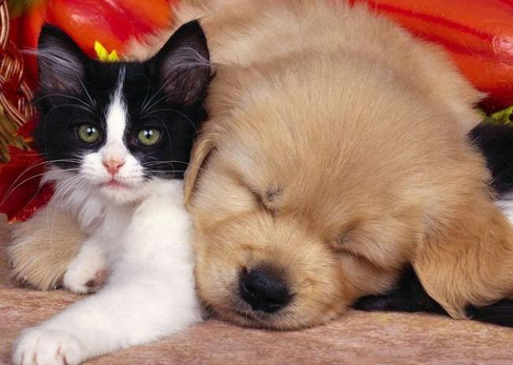
MESOJEDCI
MESOJEDCI (PLENILCI) DOBRO VIDIJO.
OČI IMAJO OBRNJENE NAPREJ, TO JIM OMOGOČA PROSTORSKI VID . TAKO LAHKO OCENIJO RAZDALJO DO PLENA.
PO NAVADI SO HITRE ŽIVALI.
HODIJO IN TEČEJO PO PRSTIH (PSI, MAČKE).

Slide 4
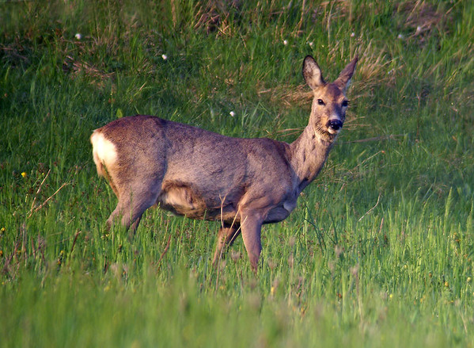
RASTLINOJEDCI
JELENI IN SRNE SO RASTLINOJEDE ŽIVALI.
IMAJO ZELO DOLGE NOGE.
HRANIJO SE Z RASTLINSKO HRANO.
NA KONCU PRSTOV SE JE RAZVILO KOPITO, TAKO DA LAHKO HITRO ZBEŽIJO PRED PLENILCEM.
OČI IMAJO NAMEŠČENE OB STRANI. S TEM SE JIM POVEČA VIDNO POLJE.
DOBRO SLIŠIJO IN VOHAJO IN TAKO ZAZNAJO PLENILCA.

Slide 5
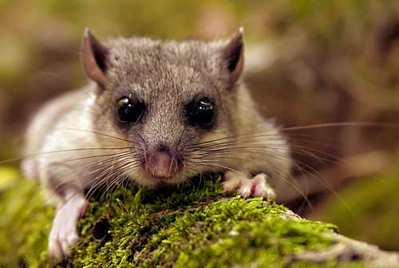
Navadni polh
ŽIVI V LISTNATIH GOZDOVIH, PARKIH IN SADOVNJAKIH.
PREZIMI V SKALNIH RAZPOKAH IN LUKNJAH V ZEMLJI.
HRANI SE S PLODOVI, SEMENI, ŽUŽELKAMI, POLŽI, MAJHNIMI SESALCI TER S PTIČJIMI JAJCI.
GNEZDO SI ZGRADI V DREVESNIH DUPLIH.
PARI SE JULIJA, PO 32 DNEH PA SAMICA SKOTI DO 7 MLADIČEV.
ŽIVI DO 9 LET.

Slide 6
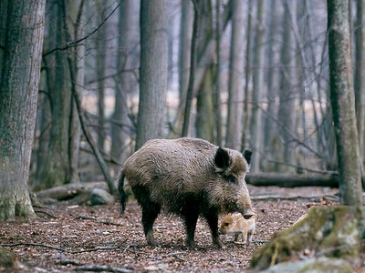
Divja svinja
ŽIVI V VLAŽNIH GOZDOVIH Z GOSTO PODRASTJO.
UVRŠČAMO JO MED SODOPRSTE KOPITARJE.
HRANI SE Z ŽELODOM, ŽIROM, GOBAMI, S POLJŠČINAMI, KORENINAMI, Z MAJHNIMI VRETENČARJI IN MRHOVINO.
APRILA SKOTI DO 12 MLADIČEV.
DIVJA SVINJA LAHKO ŽIVI DO 25LET.

Slide 7
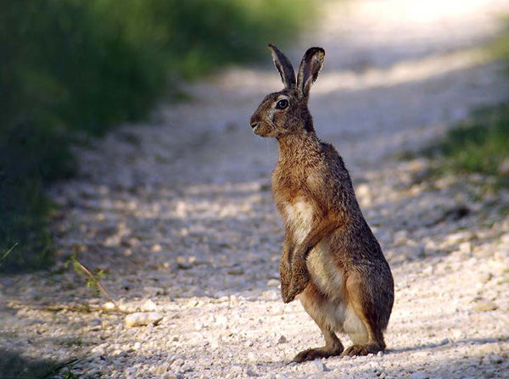
Poljski zajec
ŽIVI V GOZDOVIH, NA TRAVNIKIH IN POLJIH.
PODNEVI SE ZADRŽUJE V LOŽU, KI SI GA IZGREBE V ZAVETJU GRMOVJA.
TU SAMICA PO 44-DNEVNI BREJOSTI SKOTI DO 5 MLADIČEV.
MLADIČI SO DOBRO RAZVITI, PORASLI SO Z DLAKO IN VIDIJO.
HRANI SE S TRAVAMI, ZELIŠČI IN LUBJEM.
ŽIVI LAHKO DO 12 LET.

Slide 8
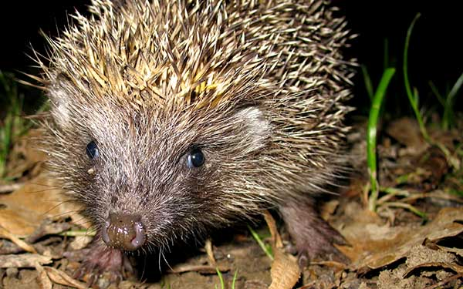
Jež
ŽIVI NA ROBOVIH GOZDOV , V PARKIH IN VRTOVIH. JE NOČNI PLENILEC.
HRANI SE Z ŽUŽELKAMI, DEŽEVNIKI, POLŽI, MLADIMI MIŠMI IN ŽABAMI, PLAZILCI, PA TUDI S SADJEM IN JAGODIČJEM.
SAMICA SKOTI 1-2KRAT LETNO DO 10 SLEPIH IN Z MEHKO DLAKO PORAŠČENIH MLADIČKOV.
SAMEC POMAGA PRI VZREJI.
ŽIVI OD 4 DO 7 LET.

Slide 9
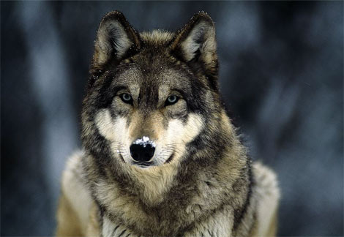
OGROŽENI SESALCI
NA SEZNAMU OGROŽENIH VRETENČARJEV V SLOVENIJI JE KAR 43 ODSTOTKOV VRST SESALCEV, MED NJIMI TUDI:
HRČEK, RJAVI MEDVED, VEVERICA, VOLK, JEŽ, VIDRA, NETOPIR, POLH, BOBER, RIS, …

Slide 10
VIRI:
Priročnik Naravoslovje in tehnika 4,
založba Rokus, Ljubljana 2009,
Internetna gradiva

